Slide 1
11. SInIf: ELEKTRİK VE MANYETİZMA ÜNİTESİ KONDASATÖR (SIĞAÇ)
Ercan Akdeniz
Notes:
Derse baişıyoruz. İlk Sunu

Slide 2
Ne Öğreneceğiz: KAZANIMLAR
11.2.3.3. Sığa (kapasite) kavramını açıklar.
a. Öğrencilerin elektrik yüklerinin nasıl depolanıp kullanılabileceğini tartışmaları ve elektrik enerjisi ile ilişkilendirmeleri sağlanır.
11.2.3.4. Yüklü levhaların özelliklerinden faydalanarak sığacın (kondansatör) işlevini açıklar ve bir sığacın sığasının bağlı olduğu değişkenleri açıklar.
11.2.3.5. Yüklenmiş bir sığaçta yük ile gerilim arasındaki ilişkiyi analiz eder.
11.2.3.6. Farklı şekillerdeki sığaçlara örnekler verir.
Notes:
Kazanımların önemini vurgulayalım. Niye paylaşmaya değer görüyoruz.

Slide 3
Neler Yapacağız?
Geçen Hafta Neler Öğrendik
Enerjiyi Nasıl Depolarız?
Kalp Pilleri ve Elektroşok Cihazı Nasıl Çalışır?
Düzgün Elektrik Alana Bakalım
Deneyelim
Neler Keşfettik
Sığayı Tanımlayalım
Potansiyel Fark – Yük grafiği ve Enerji
1 Farad Sığaç Yapalım ve Yükleyelim
Sığa birimi
Ne kadar Enerji Depolanabilir?
Kalp Pilleri ve Elektroşok Cihazı
Günün Özeti
Soru Çözümü
Notes:
İzlence

Slide 4
Geçen Hafta Neler Öğrendik?
Geçen Hafta Neler Öğrendik
Enerjiyi Nasıl Depolarız?
Kalp Pilleri ve Elektroşok Cihazı Nasıl Çalışır?
Düzgün Elektrik Alana Bakalım
Deneyelim
Neler Keşfettik
Sığayı Tanımlayalım
Potansiyel Fark – Yük grafiği ve Enerji
1 Farad Sığaç Yapalım ve Yükleyelim
Sığa birimi
Ne kadar Enerji Depolanabilir?
Kalp Pilleri ve Elektroşok Cihazı
Günün Özeti
Soru Çözümü
Millikan Yağ Damlası Deneyi ve CRT
Yüklü Levhalar Arasındaki Elektrik Alan
Hatırlayalım: Noktasal Yüklerin Oluşturduğu Elektrik Alan
Aktivite: Yüklü Levha Oluşturalım
Yüklü Parçacıkların Düzgün Elektrik Alandaki Davranışı
Teknolojideki Kullanımı
Millikan Yağ Damlası Deneyi ve CRT
Günün Özeti
Soru Çözümü

Slide 5
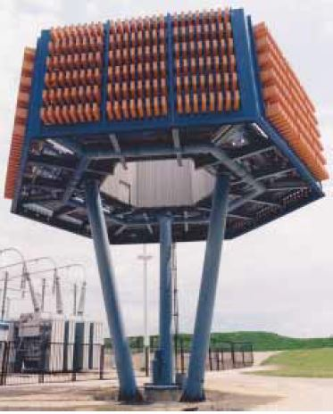
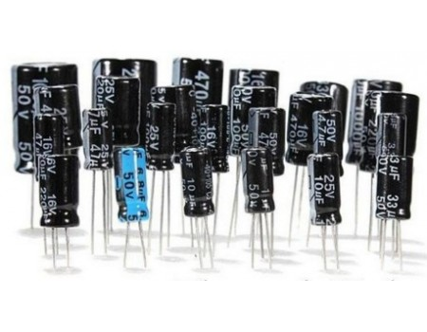
Enerjiyi Nasıl Depolarız?
Geçen Hafta Neler Öğrendik
Enerjiyi Nasıl Depolarız?
Kalp Pilleri ve Elektroşok Cihazı Nasıl Çalışır?
Düzgün Elektrik Alana Bakalım
Deneyelim
Neler Keşfettik
Sığayı Tanımlayalım
Potansiyel Fark – Yük grafiği ve Enerji
1 Farad Sığaç Yapalım ve Yükleyelim
Sığa birimi
Ne kadar Enerji Depolanabilir?
Kalp Pilleri ve Elektroşok Cihazı
Günün Özeti
Soru Çözümü
Notes:
Enerjiyi depolama şekillerini tartışalım.

Slide 6
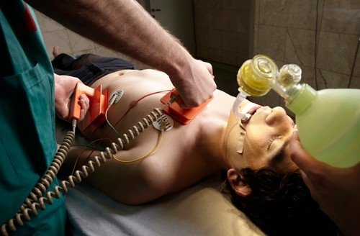
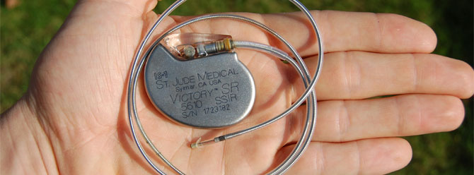
Kalp Pilleri ve Elektroşok Cihazı Nasıl Çalışır?
Geçen Hafta Neler Öğrendik
Enerjiyi Nasıl Depolarız?
Kalp Pilleri ve Elektroşok Cihazı Nasıl Çalışır?
Düzgün Elektrik Alana Bakalım
Deneyelim
Neler Keşfettik
Sığayı Tanımlayalım
Potansiyel Fark – Yük grafiği ve Enerji
1 Farad Sığaç Yapalım ve Yükleyelim
Sığa birimi
Ne kadar Enerji Depolanabilir?
Kalp Pilleri ve Elektroşok Cihazı
Günün Özeti
Soru Çözümü
Notes:
Elektroşok ne kadar enerjiyi aktarması gerektiğini nasıl biliyor.
Kalp pilleri kalbe hangi oranda şok vermesi gerektiğini nasıl biliyor.

Slide 7
Düzgün Elektrik Alana Bakalım
Geçen Hafta Neler Öğrendik
Enerjiyi Nasıl Depolarız?
Kalp Pilleri ve Elektroşok Cihazı Nasıl Çalışır?
Düzgün Elektrik Alana Bakalım
Deneyelim
Neler Keşfettik
Sığayı Tanımlayalım
Potansiyel Fark – Yük grafiği ve Enerji
1 Farad Sığaç Yapalım ve Yükleyelim
Sığa birimi
Ne kadar Enerji Depolanabilir?
Kalp Pilleri ve Elektroşok Cihazı
Günün Özeti
Soru Çözümü
Levhada depolanan nedir?
- Levhalarda depolanan yük değil enerjidir.
Levhalardaki toplam yük nedir?
- Yük denilince bir levhanın yüküne bakıyoruz ama sistemin yükü diyoruz.
Levhalara farklı büyüklükte yükler getirebilir miyiz?
- Levhalara farklı büyüklükte yükler getirilemez çünkü bir yükün orada durabiliyor olması diğer yükün bulunmasına bağlıdır.
Elektrik alanın yönü pilin elektrik alanıyla karşılaştırılabilir mi?
- Levhanın elektrik alan yönü pilin elektrik alanıyla aynı yönlü olur
Notes:
Elektrik alanın oluşma sebebi vurgulanır.
Elektrik alanı nasıl daha büyük hale getirebiliriz.
Üreteç ve levha ilişkisi.

Slide 8
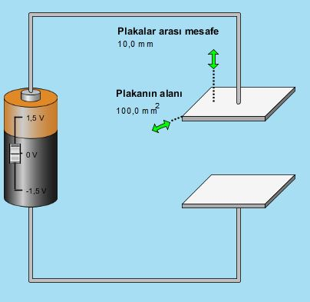
Deneyelim
Geçen Hafta Neler Öğrendik
Enerjiyi Nasıl Depolarız?
Kalp Pilleri ve Elektroşok Cihazı Nasıl Çalışır?
Düzgün Elektrik Alana Bakalım
Deneyelim
Neler Keşfettik
Sığayı Tanımlayalım
Potansiyel Fark – Yük grafiği ve Enerji
1 Farad Sığaç Yapalım ve Yükleyelim
Sığa birimi
Ne kadar Enerji Depolanabilir?
Kalp Pilleri ve Elektroşok Cihazı
Günün Özeti
Soru Çözümü
Notes:
Depolanan yükün üretecin

Slide 9
Neler Keşfettik
Geçen Hafta Neler Öğrendik
Enerjiyi Nasıl Depolarız?
Kalp Pilleri ve Elektroşok Cihazı Nasıl Çalışır?
Düzgün Elektrik Alana Bakalım
Deneyelim
Neler Keşfettik
Sığayı Tanımlayalım
Potansiyel Fark – Yük grafiği ve Enerji
1 Farad Sığaç Yapalım ve Yükleyelim
Sığa birimi
Ne kadar Enerji Depolanabilir?
Kalp Pilleri ve Elektroşok Cihazı
Günün Özeti
Soru Çözümü
Pilin potansiyelinin depolanan yükte katkısı ne oldu?
Depolanan yük ile pilin potansiyeli doğru orantılıdır.
Levhanın alanı depolanan yükü nasıl etkiledi
Levhanın alanı ile depolanan yük doğru orantılıdır.
Levhalar arası uzaklık ile depolana yük nasıl değişti?
Levhalar arası uzaklık ile depolanan yük ters orantılıdır.
Yalıtkan değiştirilince depolanan yük nasıl değişti
Yalıtkanın dielektrik sabiti ile depolanan yük doğru orantılıdır.

Slide 10
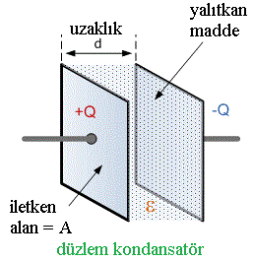
Sığayı Tanımlayalım
Geçen Hafta Neler Öğrendik
Enerjiyi Nasıl Depolarız?
Kalp Pilleri ve Elektroşok Cihazı Nasıl Çalışır?
Düzgün Elektrik Alana Bakalım
Deneyelim
Neler Keşfettik
Sığayı Tanımlayalım
Potansiyel Fark – Yük grafiği ve Enerji
1 Farad Sığaç Yapalım ve Yükleyelim
Sığa birimi
Ne kadar Enerji Depolanabilir?
Kalp Pilleri ve Elektroşok Cihazı
Günün Özeti
Soru Çözümü
Değişkenler;
Levhaların alanı (A)
Doğru orantılı
Levhalar arası dielektrik ($ε$)
Doğru orantılı
Levhalar arası uzaklık (d)
Ters orantılı
$$Sığa=dielektrik \frac{Levha alanı}{levhalar arası uzaklık}$$
$$C=ε_{0}\frac{A}{d}$$

Slide 11
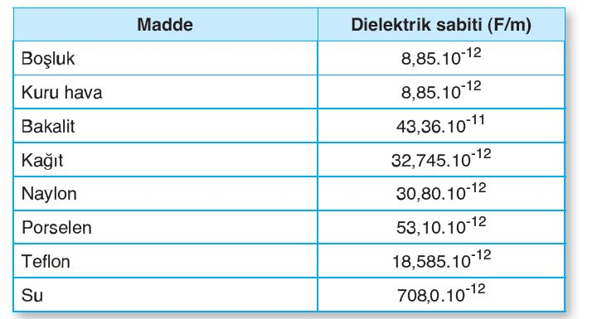
Potansiyel Fark – Yük grafiği ve Enerji
Geçen Hafta Neler Öğrendik
Enerjiyi Nasıl Depolarız?
Kalp Pilleri ve Elektroşok Cihazı Nasıl Çalışır?
Düzgün Elektrik Alana Bakalım
Deneyelim
Neler Keşfettik
Sığayı Tanımlayalım
Potansiyel Fark – Yük grafiği ve Enerji
1 Farad Sığaç Yapalım ve Yükleyelim
Sığa birimi
Ne kadar Enerji Depolanabilir?
Kalp Pilleri ve Elektroşok Cihazı
Günün Özeti
Soru Çözümü
$$Sığa=dielektrik \frac{Levha alanı}{levhalar arası uzaklık}$$
$$C=ε_{0}\frac{A}{d}$$
Notes:
İzlence

Slide 12
Potansiyel Fark – Yük grafiği ve Enerji
Geçen Hafta Neler Öğrendik
Enerjiyi Nasıl Depolarız?
Kalp Pilleri ve Elektroşok Cihazı Nasıl Çalışır?
Düzgün Elektrik Alana Bakalım
Deneyelim
Neler Keşfettik
Sığayı Tanımlayalım
Potansiyel Fark – Yük grafiği ve Enerji
1 Farad Sığaç Yapalım ve Yükleyelim
Sığa birimi
Ne kadar Enerji Depolanabilir?
Kalp Pilleri ve Elektroşok Cihazı
Günün Özeti
Soru Çözümü
Yük potansiyel ilişkisi
Eğime bakalım
$\frac{Yük}{Potansiyel Fark}$ = Sabit
$\frac{Yük}{Potansiyel Fark}$ = Sığa $=C=\frac{q}{V}$
$1 Farad=\frac{1 Coulomb}{1 Volt}$
Notes:
İzlence

Slide 13
Potansiyel Fark – Yük grafiği ve Enerji
Geçen Hafta Neler Öğrendik
Enerjiyi Nasıl Depolarız?
Kalp Pilleri ve Elektroşok Cihazı Nasıl Çalışır?
Düzgün Elektrik Alana Bakalım
Deneyelim
Neler Keşfettik
Sığayı Tanımlayalım
Potansiyel Fark – Yük grafiği ve Enerji
1 Farad Sığaç Yapalım ve Yükleyelim
Sığa birimi
Ne kadar Enerji Depolanabilir?
Kalp Pilleri ve Elektroşok Cihazı
Günün Özeti
Soru Çözümü
Depolanan Enerjiyi hesaplayalım
$W=\frac{1}{2}qV$
$q=CV ise$
$W=\frac{1}{2}CV^{2}$
Notes:
İzlence

Slide 14
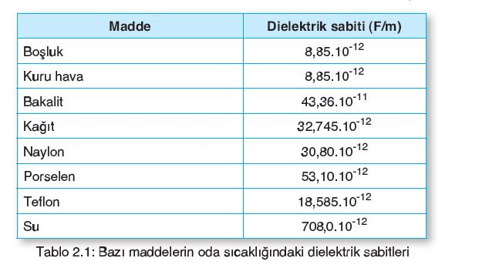
1 Farad Sığaç Yapalım ve Yükleyelim
Geçen Hafta Neler Öğrendik
Enerjiyi Nasıl Depolarız?
Kalp Pilleri ve Elektroşok Cihazı Nasıl Çalışır?
Düzgün Elektrik Alana Bakalım
Deneyelim
Neler Keşfettik
Sığayı Tanımlayalım
Potansiyel Fark – Yük grafiği ve Enerji
1 Farad Sığaç Yapalım ve Yükleyelim
Sığa birimi
Ne kadar Enerji Depolanabilir?
Kalp Pilleri ve Elektroşok Cihazı
Günün Özeti
Soru Çözümü
Levhaları arası 1mm olan ve arasında hava bulunan 1 Farad sığaya sahip kondansatör yapalım?
Levha alanı ne olmalıdır?
1 Volt gerilimle yüklersek ne kadar enerjisi olur?
Dielektrik maddeyi değiştirmek yeterli enerjiyi sağlar mı ?
Notes:
1 Faradın büyüklüğü vurgulanarak alt birimler gösterilir

Slide 15
1 Farad Sığaç Yapalım ve Yükleyelim
Geçen Hafta Neler Öğrendik
Enerjiyi Nasıl Depolarız?
Kalp Pilleri ve Elektroşok Cihazı Nasıl Çalışır?
Düzgün Elektrik Alana Bakalım
Deneyelim
Neler Keşfettik
Sığayı Tanımlayalım
Potansiyel Fark – Yük grafiği ve Enerji
1 Farad Sığaç Yapalım ve Yükleyelim
Sığa birimi
Ne kadar Enerji Depolanabilir?
Kalp Pilleri ve Elektroşok Cihazı
Günün Özeti
Soru Çözümü
Levha alanı ne olmalıdır?
$C=ε_{0}\frac{A}{d}$
$$1 F={8,85.10}^{−12}(F/m)\frac{A}{{1.10}^{−3}m}$$
$A=\frac{1.{10}^{−3}}{{8,85.10}^{−12}}=1,13.{10}^{8}m^{2}$ ☺☺☺
Notes:
1 Faradın büyüklüğü vurgulanarak alt birimler gösterilir

Slide 16
1 Farad Sığaç Yapalım ve Yükleyelim
Geçen Hafta Neler Öğrendik
Enerjiyi Nasıl Depolarız?
Kalp Pilleri ve Elektroşok Cihazı Nasıl Çalışır?
Düzgün Elektrik Alana Bakalım
Deneyelim
Neler Keşfettik
Sığayı Tanımlayalım
Potansiyel Fark – Yük grafiği ve Enerji
1 Farad Sığaç Yapalım ve Yükleyelim
Sığa birimi
Ne kadar Enerji Depolanabilir?
Kalp Pilleri ve Elektroşok Cihazı
Günün Özeti
Soru Çözümü
b) 1 Volt gerilimle yüklersek ne kadar enerjisi olur?
$W=\frac{1}{2}CV^{2}$
$W=\frac{1}{2}1{.1}^{2}=0.5 J$ ☺ ☺ ☺
Notes:
1 Faradın büyüklüğü vurgulanarak alt birimler gösterilir

Slide 17
1 Farad Sığaç Yapalım ve Yükleyelim
Geçen Hafta Neler Öğrendik
Enerjiyi Nasıl Depolarız?
Kalp Pilleri ve Elektroşok Cihazı Nasıl Çalışır?
Düzgün Elektrik Alana Bakalım
Deneyelim
Neler Keşfettik
Sığayı Tanımlayalım
Potansiyel Fark – Yük grafiği ve Enerji
1 Farad Sığaç Yapalım ve Yükleyelim
Sığa birimi
Ne kadar Enerji Depolanabilir?
Kalp Pilleri ve Elektroşok Cihazı
Günün Özeti
Soru Çözümü
c) Dielektrik maddeyi değiştirmek yeterli enerjiyi sağlar mı ?
$C=ε_{0}\frac{A}{d}$
$W=\frac{1}{2}CV^{2}$
$ε_{su}≅80ε_{hava}$
$W_{son}≅{80W}_{ilk}$
Notes:
1 Faradın büyüklüğü vurgulanarak alt birimler gösterilir

Slide 18
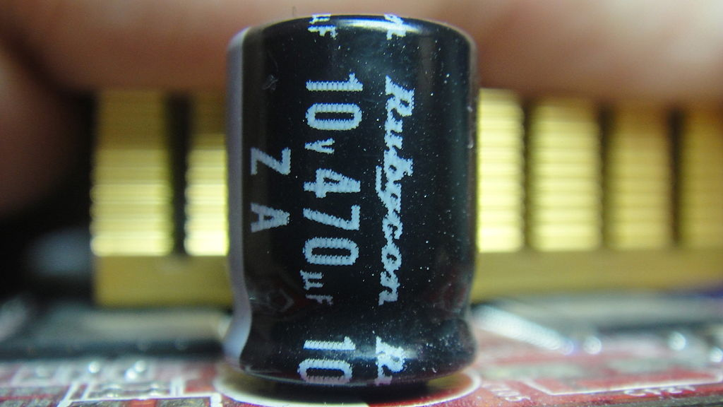
Sığa birimi
Geçen Hafta Neler Öğrendik
Enerjiyi Nasıl Depolarız?
Kalp Pilleri ve Elektroşok Cihazı Nasıl Çalışır?
Düzgün Elektrik Alana Bakalım
Deneyelim
Neler Keşfettik
Sığayı Tanımlayalım
Potansiyel Fark – Yük grafiği ve Enerji
1 Farad Sığaç Yapalım ve Yükleyelim
Sığa birimi
Ne kadar Enerji Depolanabilir?
Kalp Pilleri ve Elektroşok Cihazı
Günün Özeti
Soru Çözümü
1 Farad sığa değerine sahip kondansatör yapmak neredeyse imkansızdır
Bundan dolayı 1 Faradın alt birimleri kullanılır.
1µF = ${10}^{−6}F$ (mikro farad)
1nF = ${10}^{−9}F$ (nano farad)
1pF = ${10}^{−12}F$ (piko farad)
Notes:
İzlence

Slide 19
NE KADAR ENERJİ DEPOLANABİLİR?
Geçen Hafta Neler Öğrendik
Enerjiyi Nasıl Depolarız?
Kalp Pilleri ve Elektroşok Cihazı Nasıl Çalışır?
Düzgün Elektrik Alana Bakalım
Deneyelim
Neler Keşfettik
Sığayı Tanımlayalım
Potansiyel Fark – Yük grafiği ve Enerji
1 Farad Sığaç Yapalım ve Yükleyelim
Sığa birimi
Ne kadar Enerji Depolanabilir?
Kalp Pilleri ve Elektroşok Cihazı
Günün Özeti
Soru Çözümü
Kondansatörler pil gibi enerji depolama görevinde
Kullanılamazlar. Sadece depo edilen enerjiyi bir anlık hızlı bir
Şekilde aktarma görevini üstlenirler.
Notes:
Neden enerji depolamak için kondansatör kullanamayız sorusu.

Slide 20
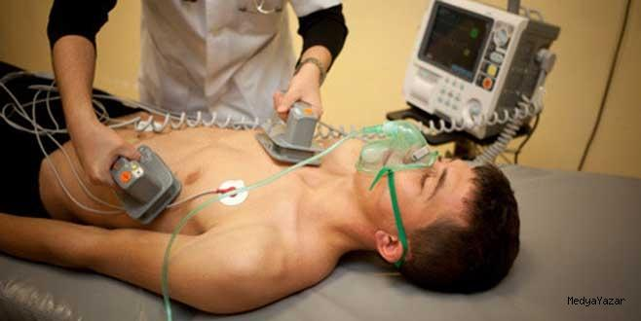
Kalp Pilleri ve Elektroşok Cihazı Nasıl Çalışır?
Geçen Hafta Neler Öğrendik
Enerjiyi Nasıl Depolarız?
Kalp Pilleri ve Elektroşok Cihazı Nasıl Çalışır?
Düzgün Elektrik Alana Bakalım
Deneyelim
Neler Keşfettik
Sığayı Tanımlayalım
Potansiyel Fark – Yük grafiği ve Enerji
1 Farad Sığaç Yapalım ve Yükleyelim
Sığa birimi
Ne kadar Enerji Depolanabilir?
Kalp Pilleri ve Elektroşok Cihazı
Günün Özeti
Soru Çözümü
Kalp pili ve elektroşok cihazlarının içinde bulunan kondansatörler çok fazla enerji
depo etmemesine rağmen istenilen hızda enerjiyi verebilirler.
Notes:
İzlence

Slide 21
Günün Özeti
Geçen Hafta Neler Öğrendik
Enerjiyi Nasıl Depolarız?
Kalp Pilleri ve Elektroşok Cihazı Nasıl Çalışır?
Düzgün Elektrik Alana Bakalım
Deneyelim
Neler Keşfettik
Sığayı Tanımlayalım
Potansiyel Fark – Yük grafiği ve Enerji
1 Farad Sığaç Yapalım ve Yükleyelim
Sığa birimi
Ne kadar Enerji Depolanabilir?
Kalp Pilleri ve Elektroşok Cihazı
Günün Özeti
Soru Çözümü
Geçen Hafta Neler Öğrendik
Enerjiyi Nasıl Depolarız?
Kalp Pilleri ve Elektroşok Cihazı Nasıl Çalışır?
Düzgün Elektrik Alana Bakalım
Deneyelim
Neler Keşfettik
Sığayı Tanımlayalım
Potansiyel Fark – Yük grafiği ve Enerji
1 Farad Sığaç Yapalım ve Yükleyelim
Sığa birimi
Ne kadar Enerji Depolanabilir?
Kalp Pilleri ve Elektroşok Cihazı
Notes:
İzlence

Slide 22
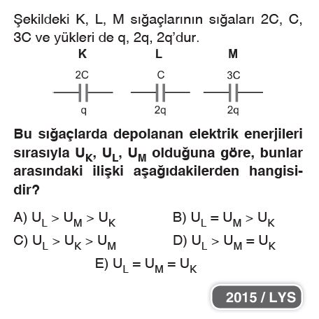
Soru Çözümü
Geçen Hafta Neler Öğrendik
Enerjiyi Nasıl Depolarız?
Kalp Pilleri ve Elektroşok Cihazı Nasıl Çalışır?
Düzgün Elektrik Alana Bakalım
Deneyelim
Neler Keşfettik
Sığayı Tanımlayalım
Potansiyel Fark – Yük grafiği ve Enerji
1 Farad Sığaç Yapalım ve Yükleyelim
Sığa birimi
Ne kadar Enerji Depolanabilir?
Kalp Pilleri ve Elektroşok Cihazı
Günün Özeti
Soru Çözümü

Slide 23
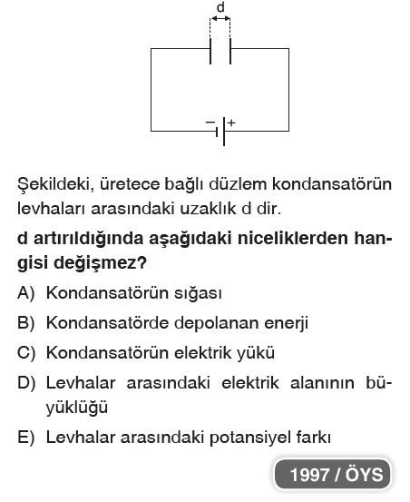
Soru Çözümü
Geçen Hafta Neler Öğrendik
Enerjiyi Nasıl Depolarız?
Kalp Pilleri ve Elektroşok Cihazı Nasıl Çalışır?
Düzgün Elektrik Alana Bakalım
Deneyelim
Neler Keşfettik
Sığayı Tanımlayalım
Potansiyel Fark – Yük grafiği ve Enerji
1 Farad Sığaç Yapalım ve Yükleyelim
Sığa birimi
Ne kadar Enerji Depolanabilir?
Kalp Pilleri ve Elektroşok Cihazı
Günün Özeti
Soru Çözümü

Slide 24
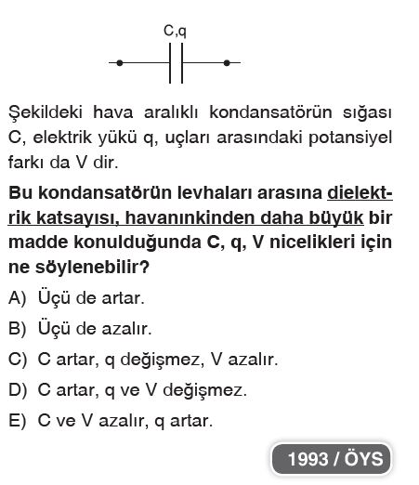
Soru Çözümü
Geçen Hafta Neler Öğrendik
Enerjiyi Nasıl Depolarız?
Kalp Pilleri ve Elektroşok Cihazı Nasıl Çalışır?
Düzgün Elektrik Alana Bakalım
Deneyelim
Neler Keşfettik
Sığayı Tanımlayalım
Potansiyel Fark – Yük grafiği ve Enerji
1 Farad Sığaç Yapalım ve Yükleyelim
Sığa birimi
Ne kadar Enerji Depolanabilir?
Kalp Pilleri ve Elektroşok Cihazı
Günün Özeti
Soru Çözümü

Slide 25
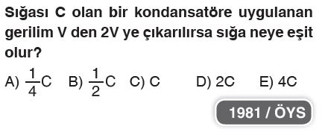
Soru Çözümü
Geçen Hafta Neler Öğrendik
Enerjiyi Nasıl Depolarız?
Kalp Pilleri ve Elektroşok Cihazı Nasıl Çalışır?
Düzgün Elektrik Alana Bakalım
Deneyelim
Neler Keşfettik
Sığayı Tanımlayalım
Potansiyel Fark – Yük grafiği ve Enerji
1 Farad Sığaç Yapalım ve Yükleyelim
Sığa birimi
Ne kadar Enerji Depolanabilir?
Kalp Pilleri ve Elektroşok Cihazı
Günün Özeti
Soru Çözümü

Slide 26
BUGÜN NE ÖĞRENDİK?
11.2.3.3. Sığa (kapasite) kavramını açıklar.
a. Öğrencilerin elektrik yüklerinin nasıl depolanıp kullanılabileceğini tartışmaları ve elektrik enerjisi ile ilişkilendirmeleri sağlanır.
11.2.3.4. Yüklü levhaların özelliklerinden faydalanarak sığacın (kondansatör) işlevini açıklar ve bir sığacın sığasının bağlı olduğu değişkenleri açıklar.
11.2.3.5. Yüklenmiş bir sığaçta yük ile gerilim arasındaki ilişkiyi analiz eder.
11.2.3.6. Farklı şekillerdeki sığaçlara örnekler verir.

Slide 27
ÖNÜMÜZDEKİ HAFTA NE ÖĞRENECEĞİZ?
11.2.3.7. Seri ve paralel devrelerde eşdeğer sığa, yük ve potansiyel fark kavramları ile ilgili problemler çözer.
11.2.3.8. Sığaçların kullanım alanlarını araştırarak bir sığaç modeli tasarlar ve yapar.

Slide 28
Önümüzdeki Hafta Görüşürüz
Düzenli Çalışalım ve ☺

